Slide 1

I.A.C.S
QUINTA cohorte diplomatura de infectología
agosto 2026
Dr. Guillermo A. Recúpero

Slide 2
CONCEPTO INICIAL DE IACS
Es una infección no presente o en estado de incubación en el momento del ingreso de un paciente en el hospital y que se desarrolla generalmente después de 48 horas del ingreso hospitalario, o si ocurre tres días después del alta hospitalaria, o dentro de los 30 días de la intervención quirúrgica o hasta un año después dependiendo si se coloca o no una prótesis.
También son llamadas INFECCIONES ASOCIADAS AL CUIDADO DE LA SALUD (IACS), hoy el concepto es más amplio y abarcan no sólo los pacientes INTERNADOS sino también aquellos que tienen contacto permanente con el sistema de salud, por ejemplo: Dializados, Provenientes de geriátricos o centros de rehabilitación o tercer nivel.

Slide 3
Razonamiento Inicial
Ambulatorio
Morbi-Mortalidad
(R) Bacteriana IA C S

Slide 4
PREGUNTAS RELACIONADAS
Necesito operarme por una artrosis de cadera, con colocación de prótesis. ¿Me puede recomendar un sanatorio?
Doctor, al colocar una inyección a un paciente excitado, sufrí un accidente punzante. ¿ Que debo hacer?

Slide 5

IACS y BIOSEGURIDAD

Slide 6
IACS
Hospitalizaciones anteriores.
Hemodializados.
Tratamientos antibacterianos domiciliarios.
Catéteres en pacientes ambulatorios.
Residencia en instituciones geriátricas.

Slide 7
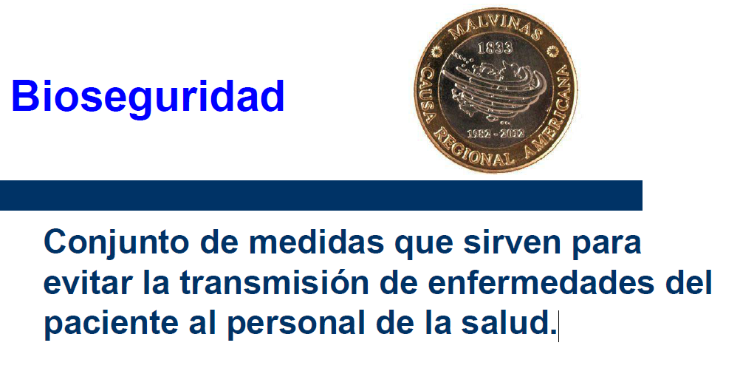

Slide 8
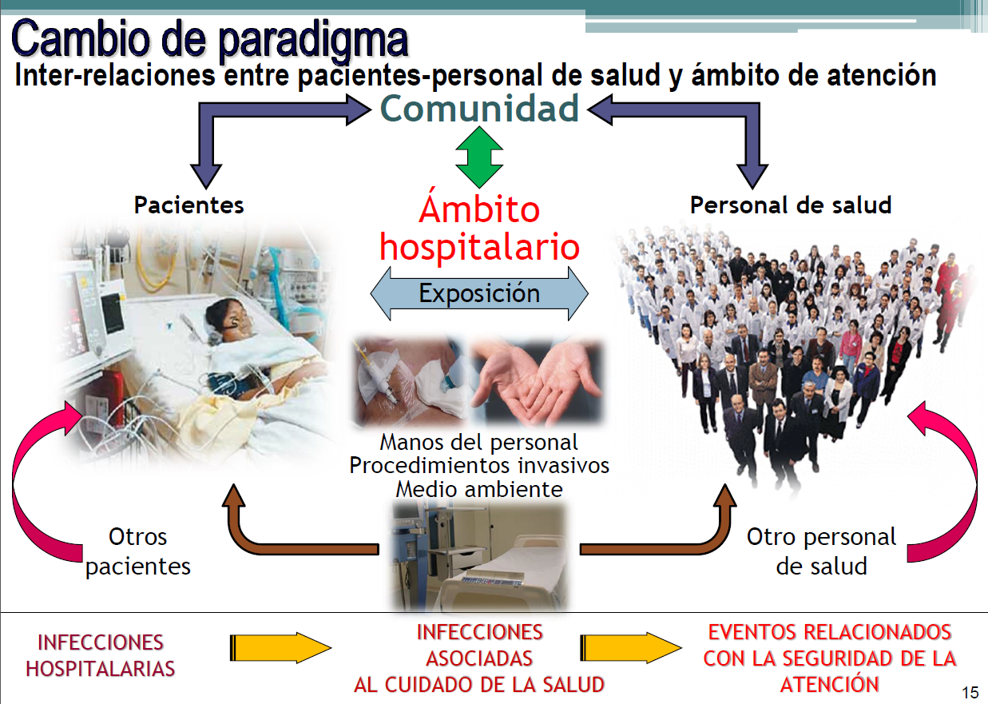

Slide 9
IACS
Actualmente:
Calidad de atención
Seguridad del paciente
Tolerancia cero
Controles de proceso
Gestión por unidades
VIGILANCIA
EPIDEMIOLÓGICA
PLANIFICACIÓN:
PROGRAMA DE CONTROL

Slide 10
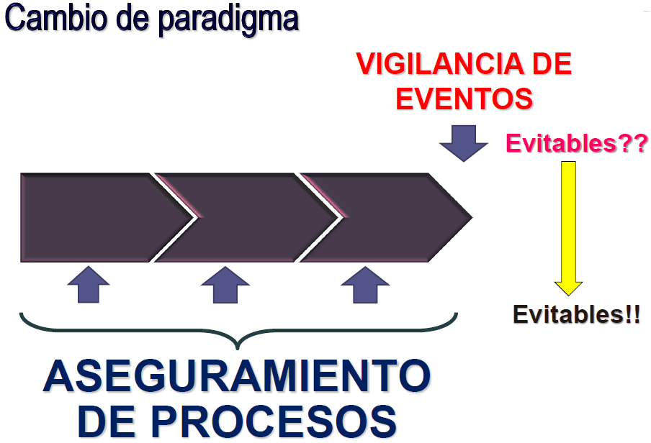

Slide 11
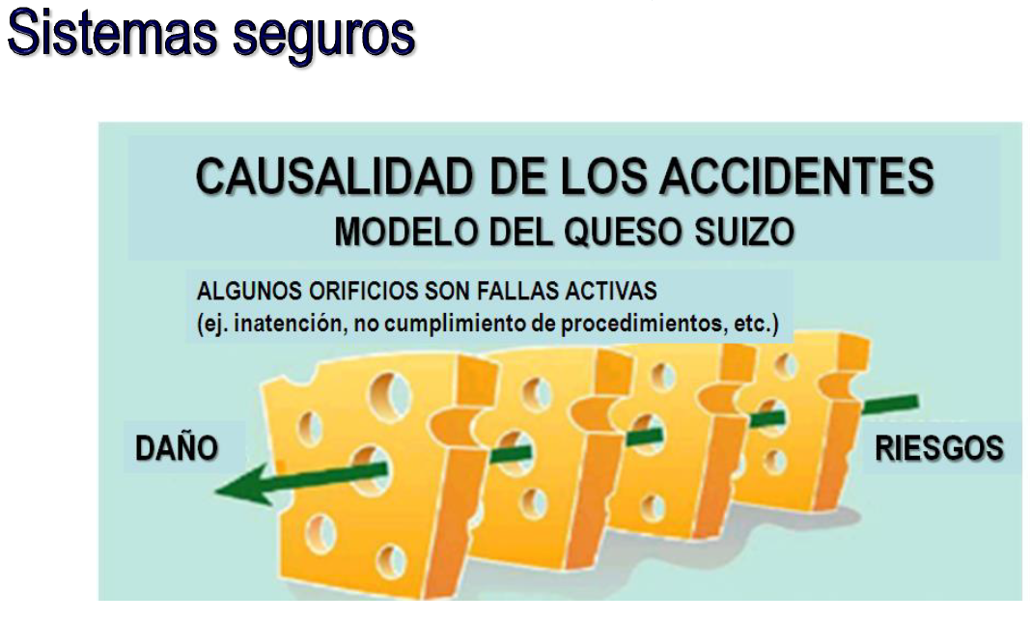

Slide 12
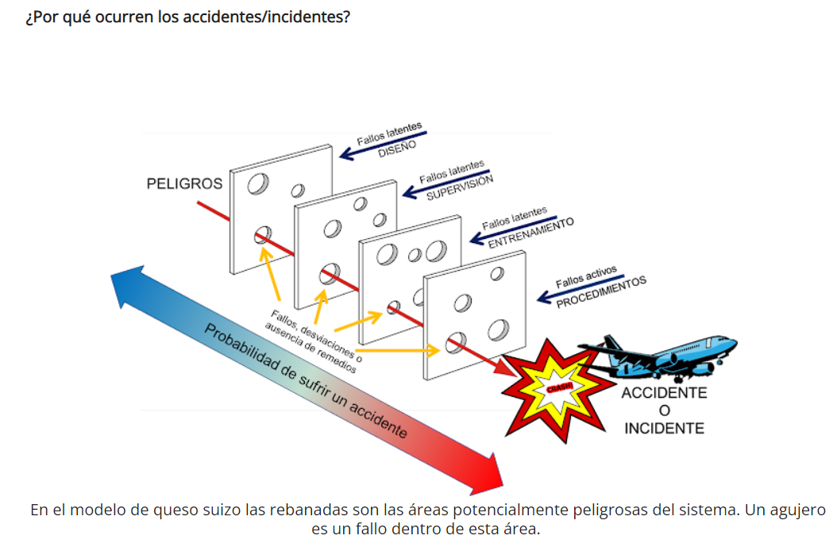
Lavado de manos
Procesos en métodos invasivos
Limpieza ambiental
Medida de aislamiento

Slide 13
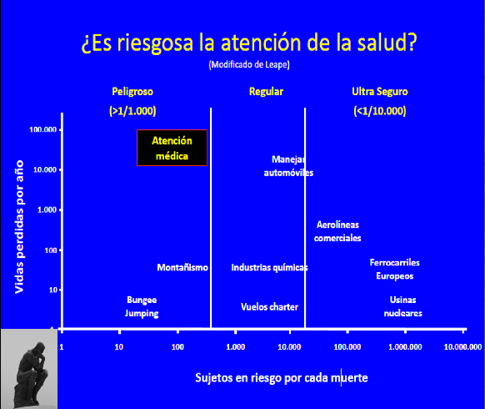

Slide 14



Determinantes de las IACS
AGENTE
HUESPED
Ms. INVASIVOS
MEDIO
AMBIENTE

Slide 15
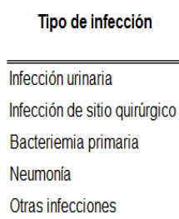

Slide 16
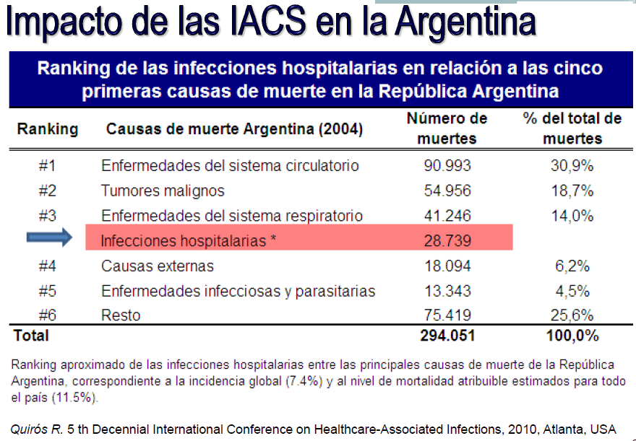

Slide 17
¿Cuáles son las principales consecuencias de las IACS?
MORBIMORTALIDAD
INCIDENCIA DE GÉRMENES MULTIRESISTENTES
CARGA SOCIAL y ECONÓMICA

Slide 18
COSTOS DIRECTOS MENSURABLES
DIAS DE INTERNACIÓN
MEDICACIÓN
CIRUGÍAS
MORTALIDAD

Slide 19
COSTOS INDIRECTOS
MUCHAS VECES NO MENSURABLES
SUFRIMIENTO
PÉRDIDA LABORAL
AUSENTISMO
MAYOR CARGA LABORAL AL SISTEMA DE SALUD

Slide 20
1. AGENTE CAUSAL ESPECÍFICO
2. RESERVORIO
CADENA EPIDEMIOLÓGICA
MANOS DEL PERSONAL
MÉTODOS INVASIVOS
6. SUSCEPTIBILIDAD DEL HUESPED
3. PUERTA DE SALIDA DEL AGENTE
5. PUERTA DE ENRADA DE NUEVO HUESPED
4. MODO DE TRASMISIÓN DEL AGENTE

Slide 21
PACIENTE
PERSONAL
ENTORNO
QUIENES INTERVIENEN EN LA CADENA EPIDEMILÓGICA

Slide 22

IACS
Sistemas sanitarios
Cultura Organizacional
Factores económicos
Capacitación y educación
Comportamiento humano

Slide 23

Se necesita un cambio cultural…..
“Cada infección es potencialmente prevenible, al menos que se demuestre lo contrario”
“Muchas IACS son inevitables, pero algunas se pueden prevenir….”

Slide 24


Slide 25
Relato de la vida real
Paciente de 58 años de edad, obeso, diabético, que ingresa a UTI en el postoperatorio de peritonitis generalizada.
En UTI requirió: ventilación mecánica, catéter venoso central, sonda vesical.
A los 7 días estando en la sala de cirugía presente: fiebre escalofríos, desasosiego, sudoración profusa, polipnea.
Razonamiento
Sepsis
Origen:
Infección asociada a catéter, infección asociada a sonda vesical, infección del sitio quirúrgico, infección respiratoria baja, colecciones intrabdominales

Slide 26
Frente a lo expresado
Es imprescindible que las instituciones cuenten con un PROGRMA DE CONTROL

Slide 27
